Slide 1
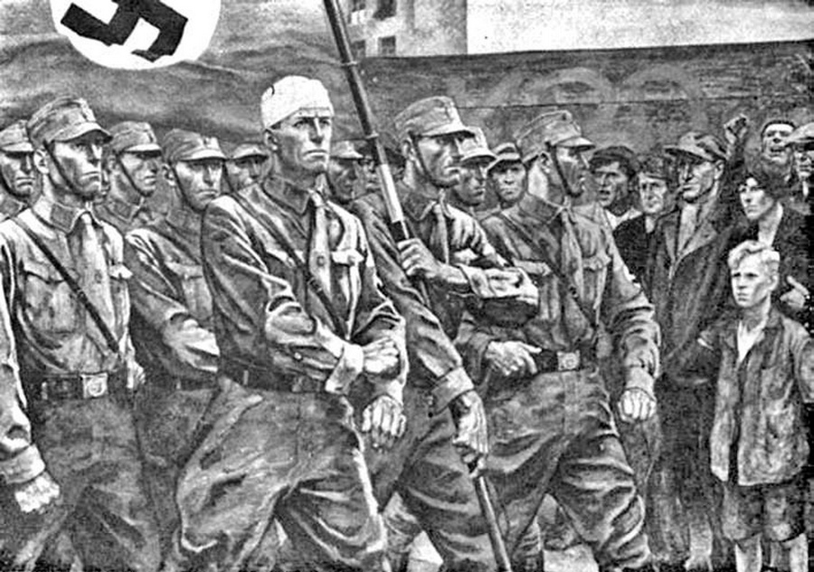
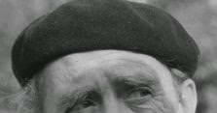
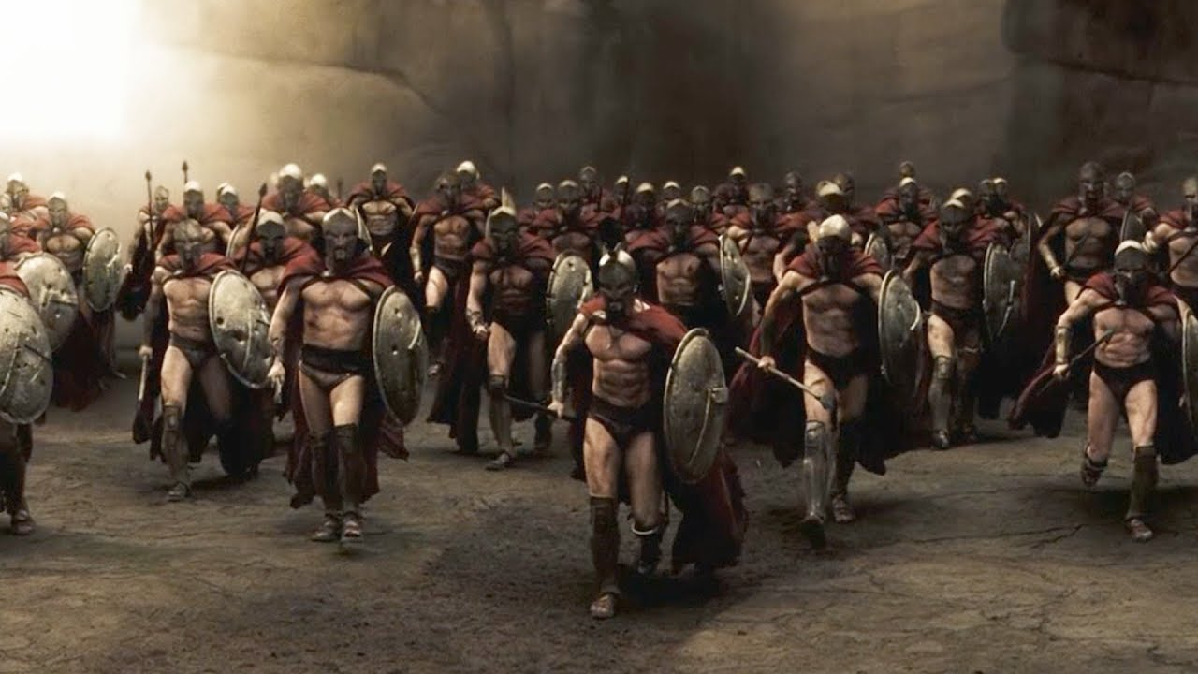
Зображення війни з погляду солдата. Символічний зміст назви, її зв’язок з історією Спарти. Форма твору (внутрішній монолог). Специфіка змалювання образу головного героя. Художні деталі. Підтекст. Авторська позиція.

Slide 2
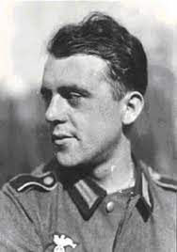
Пригадайте!
1.Які проблемні питання порушував Генріх Белль у своїх творах?
2.За що письменник отримав Нобелівську премію?
3.Яку проблему порушено в оповіданні “Подорожній, коли ти прийдеш у Спа…”?
4. Яке продовження має фраза “Подорожній, коли ти прийдеш у Спа…”?

Slide 3
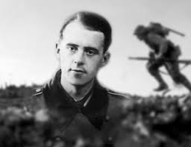
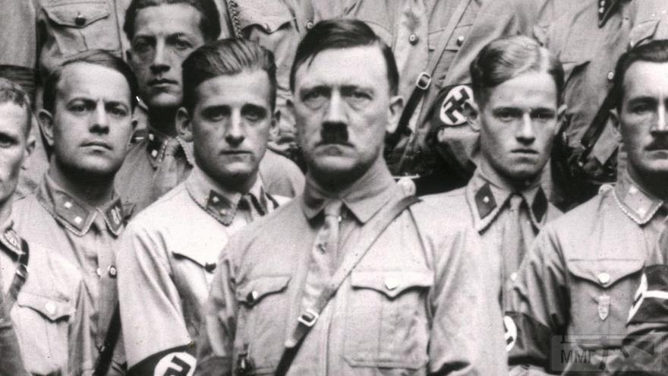
Тема війни стає провідною у творчості Генріха Белля. Збірка оповідань «Подорожній, коли ти прийдеш у Спа…», повість «Поїзд приходить опівночі», роман «Де ти був, Адаме?» сповнені роздумів про гуманізм та варварство, про катів та їх жертв, про антилюдську суть війни. До кращих літературних здобутків митця належать романи «І не сказав жодного слова», «Дім без господаря», «Більярд о пів на десяту», «Очима клоуна», «Груповий портрет з дамою», повість «Хліб ранніх років». У 1969 році Г.Белль був обраний головою німецького ПЕН – центру, а в 1972 - му став президентом міжнародного ПЕН – клубу.

Slide 4
Війна очима солдата…
Крізь
розтрощене вікно в машину ввірвалося світло, і тоді я побачив, що й лампочку під
стелею розбито вщент, лишень звій ще стирчав у патроні – кілька мерехтливих дро-
тиків із рештками скла.
Та я не був ще мертвий, я належав до решти, і мене понесли сходами нагору.

Slide 5
Що почуває солдат, якого несуть на гору, а отже він ще не помер?
2. Які думки виринають в голові у хлопця, коли він бачить шкільні коридори?

Slide 6
Цього ніяк не може бути, думав я, машина просто не могла проїхати таку велику
відстань – із тридцять кілометрів. I ще одне: ти нічогісінько не почуваєш; жодне чуття
тобі нічого не каже, самі тільки очі; жодне чуття не говорить тобі, що ти у своїй школі,
у своїй школі, яку всього три місяці тому покинув. Вісім років – не дрібниця, невже ж
ти, провчившись тут вісім років, пізнавав би все самими лише очима?
Війна, де воюють вчорашні школярі…Які асоціації виникають при цьому?

Slide 7
абсурд
безглуздість
біль
жах
ненависть
смерть
туга
горе

Slide 8
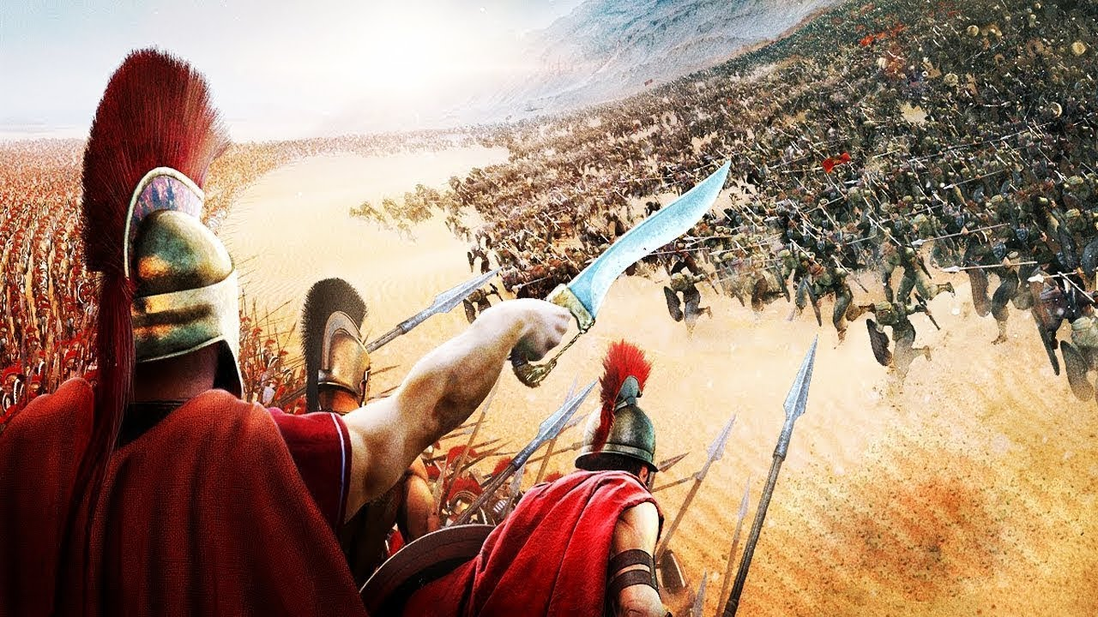
«Подорожній, коли ти прийдеш у Спа...» є обірваним рядком з епітафії давньогрецького поета Симоніда Кеоського:
Подорожній, коли ти прийдеш у Спарту,
повідай там, що ти бачив.
Тут ми всі полягли, бо так звелів нам закон.
Ці слова були вирізьблені на кам’яній надмогильній плиті, що її греки спорудили біля Фермопіл, де в битві з персами загинуло 300 спартанців на чолі з царем Леонідом, урятувавши життя еллінів. Вони мужньо виконали наказ батьківщини — «стояти до смерті».

Slide 9
Спартанці ОБОРОНЯЛИСЯ.
За що воювали німецькі солдати під час Другої світової війни?
Яка країна напала на Німеччину?
Чому герой оповідання не має імені?

Slide 10
Можна дописати, що поліг за втілення амбіцій “хворого фюрера”?
I зненацька мені спало на думку, що коли я справді у своїй школі, то й моє
ім'я стоятиме там, укарбоване в камінь, а в шкільному календарі проти мого прізви-
ща буде написано «Пішов зі школи на фронт і поліг за...»

Slide 11
Бесіда за змістом оповідання «Подорожній, коли ти прийдеш у Спа…»
Яке ваше враження від оповідання?
Від чийого імені ведеться оповідь?
Як ви вважаєте, якими були його погляди на війну?
З чим була перш за все пов’язана ця війна для рядових німців?
Чи є у творі портрет героя ? Чому?

Slide 12
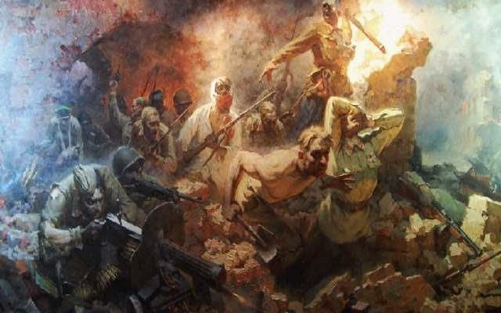
Ковзаючи поглядом по всіх картинах і скульптурах, герой залишається байдужим, тут все для нього "чуже". І лише потрапивши на операційний стіл, що знаходився в залі для малювання, він впізнає на дошці напис, зроблений його рукою: "Подорожній, коли ти прийдеш у Спа...". І в цю ж мить він усвідомлює і свій стан - у нього немає обох рук і правої ноги. Ось чим закінчилась система виховання, яку встановили "вони" (фашисти) в гімназії Святого Хоми. Школа, яка готувала до смерті, сама перетворилася на трупарню: в підвалах складали мертвих солдатів.

Slide 13
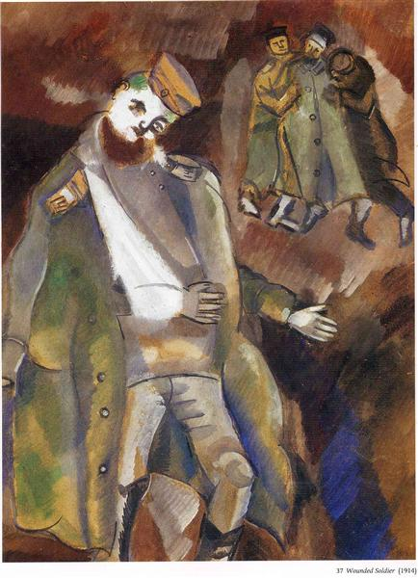
1. Чого попросив герой у фіналі твору?
2.Які символи можемо відчитувати у цій деталі?

Slide 14
захист
втамування спраги
піклування
насичення
турбота
чистота

Slide 15
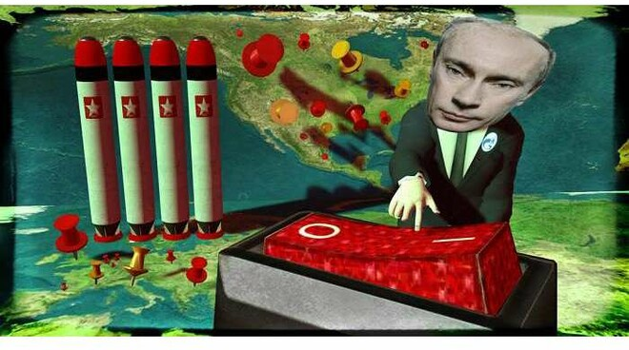
Наостанок поговоримо…
1.В чому цінність творчого доробку Генріха Белля?
Чи можна сказати, що людство у повній мірі засвоїло жорстокі уроки Другої світової війни?

